Slide 1
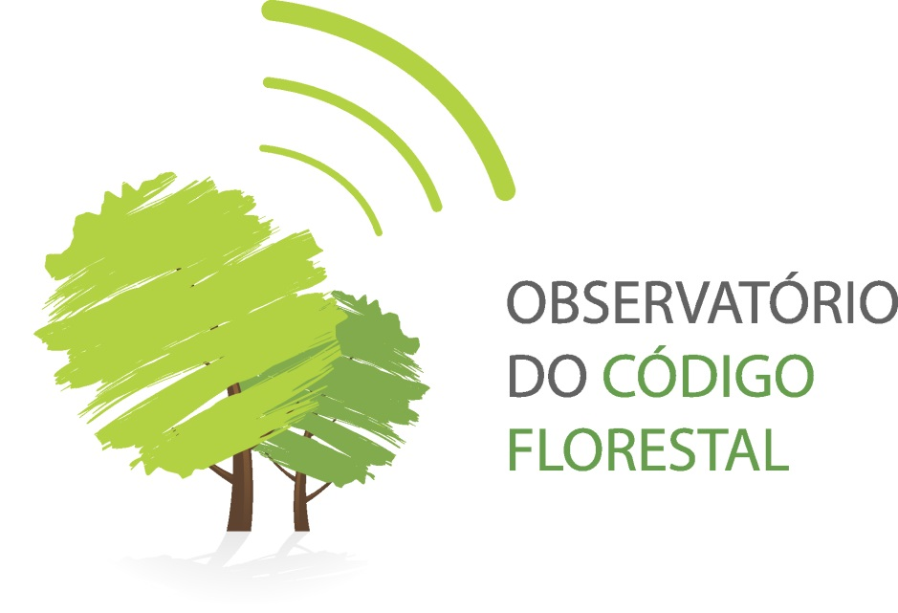
Programa de Regularização Ambiental (PRA) e Pagamento por Serviços Ambientais (PSA): status, impactos e perspectivas
Laura Braga

Slide 2

Cenário Brasileiro
281Mha de vegetação nativa no Brasil estão em propriedades privadas (Britaldo, 2015);
  Serviços ambientais (ex: água, carbono e biodiversidade);
  21-24Mha de passivo ambiental (Britaldo, 2015)

Slide 3
Implementação do Código Florestal
Segurança jurídica:
Validação dos cadastros
  Seguimento da implementação do Código → PRA:
    Regularização dos passivos ambientais.

Slide 4
Implementação do Código Florestal
Regulamentação do Artigo 41:
  Regulamentação do PSA
    Histórico;
    Preservação dos remanescentes de vegetação nativa;
    Preservação das áreas de baixa aptidão agrícola (vale mais receber pelos serviços ambientais do que explorar essas áreas, ex: Matopiba);
    Potencial para viabilizar a regularização ambiental (PRA), ex: Brasil Novo – PA;

Slide 5

Obrigada!
laura.braga@ipam.org.br

